Slide 1
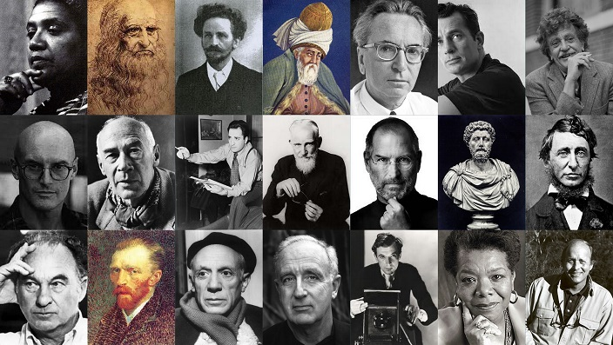
ΠΡΟΤΥΠΑ -ΕΙΔΩΛΑ

Slide 2
Πρότυπο: πρόσωπο, κατάσταση ή θεσμός που είναι άξια μιμήσεως για τα θετικά του χαρακτηριστικά.
Είδωλο: πρόσωπο που γίνεται αντικείμενο υπερβολικής αγάπης και εκδηλώσεων λατρείας.
Επιρροές στους νέους:
θετικές, όταν προέρχονται από πρόσωπα με ηθική ακεραιότητα και ουσιαστικές αρχές,
αρνητικές, όταν προέρχονται από άτομα χωρίς ηθική υπόσταση που αντιμετωπίζουν το υλικό κέρδος ως αυτοσκοπό και αποζητούν την ατομική τους ευδαιμονία κι ευχαρίστηση.

Slide 3
Ποια σύγχρονα πρότυπα προβάλλονται στο χώρο του αθλητισμού;
● Ποιο μοντέλο « σύγχρονου» και «επιτυχημένου» νέου προβάλλει η τηλεόραση, ο κινηματογράφος, η διαφήμιση αλλά και το διαδίκτυο;
● Ποια χαρακτηριστικά παραδείγματα συναντάμε στις παραπάνω κατηγορίες;
● Υπάρχουν κοινά στοιχεία στις κατηγορίες και ποια;
● Πώς επηρεάζει η εμπορικότητα την προβολή κάποιου;
● Σε ποιο βαθμό η μουσική βιομηχανία και η μόδα προβάλλουν πρότυπα;
● Πώς αντιλαμβάνονται οι έφηβοι όλα τα παραπάνω;

Slide 4
Οικογένεια – ευρύτερο οικογενειακό περιβάλλον
Σχολείο
Ο χώρος της πολιτικής
Χώρος των τεχνών και της επιστήμης
Χώρος του αθλητισμού
Χώρος του θεάματος
Χώρος της μουσικής
Χώρος της μόδας

Slide 5
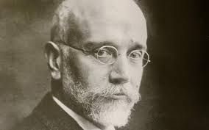
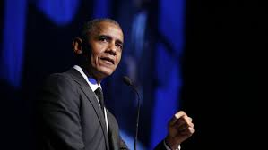
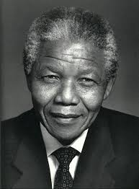
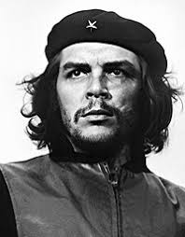
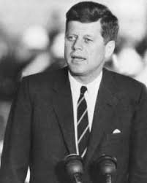

Slide 6
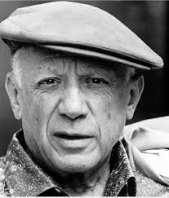
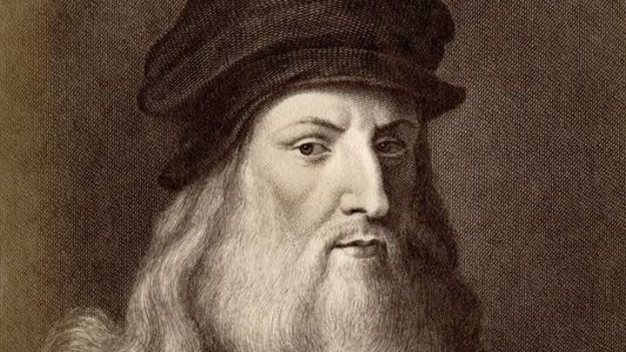
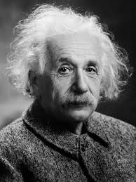
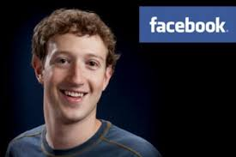
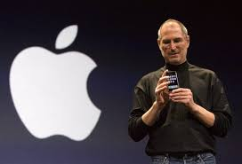
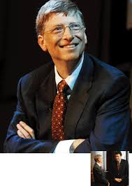

Slide 7
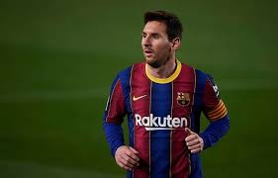
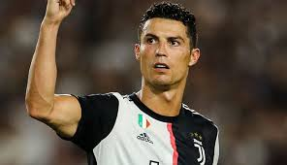
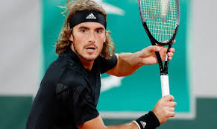
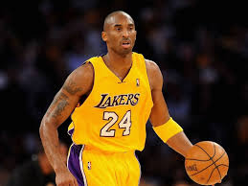
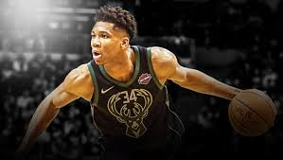

Slide 8
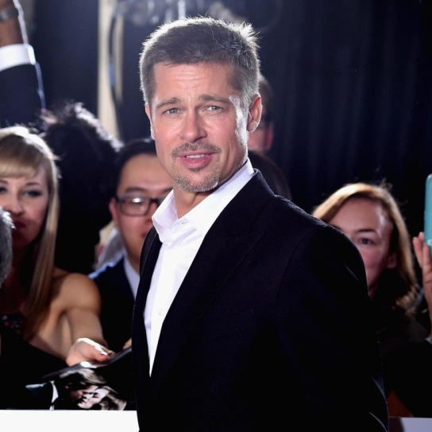
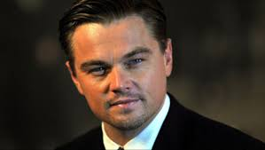
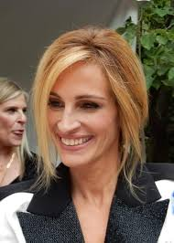
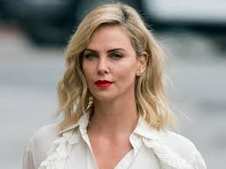
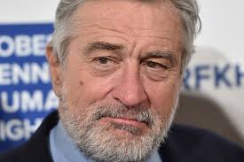
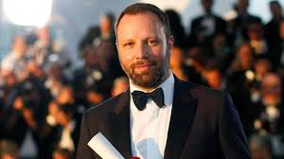

Slide 9
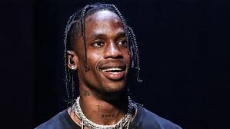
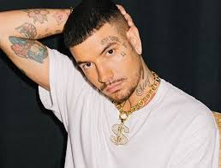
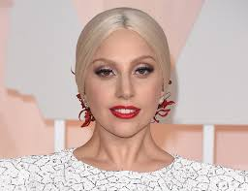
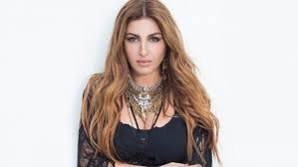
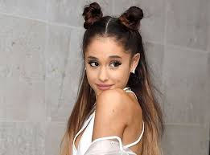
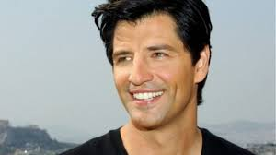
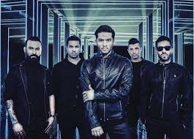
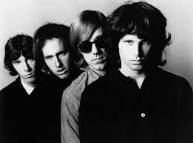
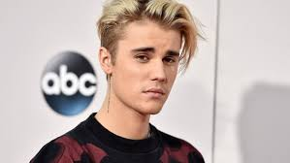

Slide 10
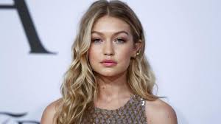
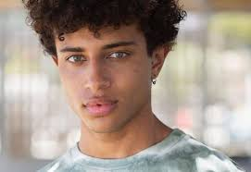
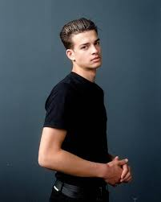
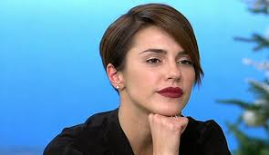
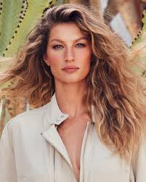

Slide 11
Προβολή από τα Μέσα Μαζικής Ενημέρωσης κατά τέτοιο
τρόπο, ώστε εξιδανικεύονται στη σκέψη των νέων
ανθρώπων.
Διασημότητα, νεανική ομορφιά, πλούτος και μια ζωή –
φαινομενικώς- γεμάτη διασκέδαση, συνθέτουν το νέο
πρότυπο ζωής που επιχειρούν να εδραιώσουν τα μέσα
ενημέρωσης, παγιδεύοντας τους νέους ανθρώπους στη
διεκδίκηση λανθασμένων αξιών.

Slide 12
Προβολή λανθασμένων αξιών στους νέους:
το κυνήγι της διασημότητας με κάθε τρόπο και με κάθε κόστος
η σπάταλη ζωή
η πολυτέλεια
τα υλικά αγαθά.

Slide 13



Reality τηλεοπτικά προγράμματα
Φήμη σε άτομα που δεν έχουν να προσφέρουν τίποτε το ουσιαστικό πέρα
από τη διάθεσή τους να εκθέσουν την ιδιωτική τους ζωή στις τηλεοπτικές
κάμερες, προκειμένου να ικανοποιηθεί η περιέργεια των τηλεθεατών.

Slide 14
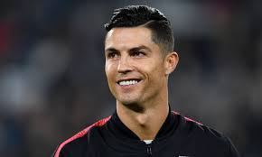
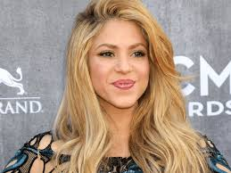
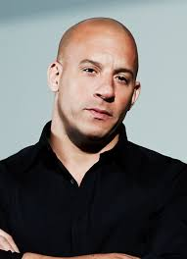
Οι πιο δημοφιλείς χρήστες του Facebook :
Α) Cristiano Ronaldo - 122,1 εκατομμύρια followers Ο επαγγελματίας αστέρας του ποδοσφαίρου Κριστιάνο Ρονάλντο είναι μακράν το πιο δημοφιλές πρόσωπο στο Facebook.
Β) Shakira—104.6 εκατομμύρια followers
Γ) Vin Diesel—101.6 εκατομμύριa followers : ηθοποιός
της σειράς ταινιών <Fast and furious>

Slide 15
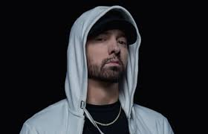
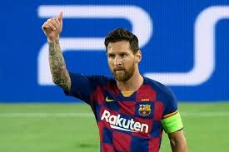
Δ) Eminem—90.4 εκατομμύρια followers Ο καλλιτέχνης με τις μεγαλύτερες πωλήσεις της δεκαετίας του 2000 εξακολουθεί να κατέχει τη θέση του στα κοινωνικά μέσα ενημέρωσης.
Ε) Leo Messi—89 εκατομμύρια followers.

Slide 16
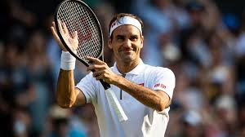
Υψηλοτερα αμειβομενοι αθλητεσ
4. ΡΟΤΖΕΡ ΦΕΝΤΕΡΕΡ:
Άθλημα: Τένις Μισθός: 6 εκατ. δολάρια Έξτρα εισόδημα: 58 εκατ. δολάρια Συνολικό εισόδημα ετησίως: 64 εκατ. δολάρια
3. ΛΙΟΝΕΛ ΜΕΣΙ
Άθλημα: Ποδόσφαιρο Μισθός: 53 εκατ. δολάρια Έξτρα εισόδημα: 27 εκατ. δολάρια Συνολικό εισόδημα ετησίως: 80 εκατ. δολάρια

Slide 17
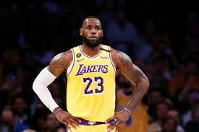
2. ΛΕΜΠΡΟΝ ΤΖΕΙΜΣ
Άθλημα: Μπάσκετ Μισθός: 31,2 εκατ. δολάρια Έξτρα εισόδημα: 55 εκατ. δολάρια Συνολικό εισόδημα ετησίως: 86,2 εκατ. δολάρια
ΚΡΙΣΤΙΑΝΟ ΡΟΝΑΛΝΤΟ
Άθλημα: Ποδόσφαιρο Μισθός: 58 εκατ. δολάρια Έξτρα εισόδημα: 35 εκατ. δολάρια Συνολικό εισόδημα ετησίως: 93 εκατ. Δολάρια

